Slide 1


Ingeniería en Computación
U.A Inteligencia Artificial
Clasificador lineal evolutivo
Luis Arturo Banda Peláez
Keren Mitsue Ramírez Vergara
noviembre 2021

Slide 2
CONTENIDO
1
Sección 1: Introducción
Sección 2: Desarrollo
Representación del individuo
Función de aptitud
Cruza y mutación
Elitismo
Sección 3: Resultados
Sección 4: Conclusiones
#SomosUAEMéx

Slide 3
INTRODUCCIÓN
2
Algoritmos de ML
Métodos de ML
Clasificación
Clustering
Regresión
#SomosUAEMéx

Slide 4
INTRODUCCIÓN
2
Métodos de clasificación
Árboles de decisión
Redes neuronales
Clasificador Bayesiano
Regresión logística
Clasificadores con fronteras de decisión lineales
#SomosUAEMéx

Slide 5
INTRODUCCIÓN
2
Algoritmos evolutivos
Individuo
Población
Función de aptitud
Operadores de variación y generación
Operadores de selección
#SomosUAEMéx

Slide 6
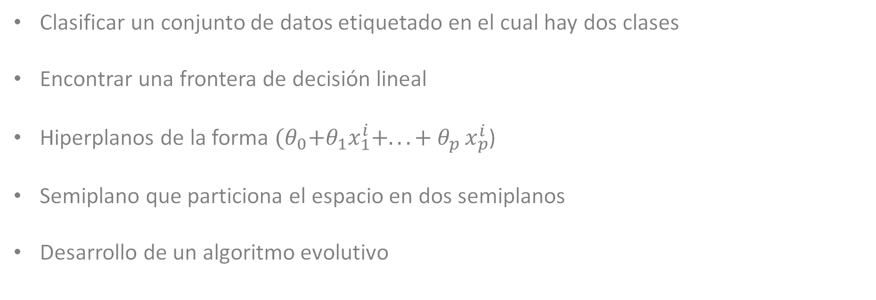
PLANTEAMIENTO DEL PROBLEMA
6
Clasificar un conjunto de datos etiquetado en el cual hay dos clases
Encontrar una frontera de decisión lineal
Hiperplanos de la forma ${(θ}_{0}+θ_{1}x_{1}^{i}+{...+ θ}_{p}x_{p}^{i}$)
Semiplano que particiona el espacio en dos semiplanos
Desarrollo de un algoritmo evolutivo
#SomosUAEMéx

Slide 7
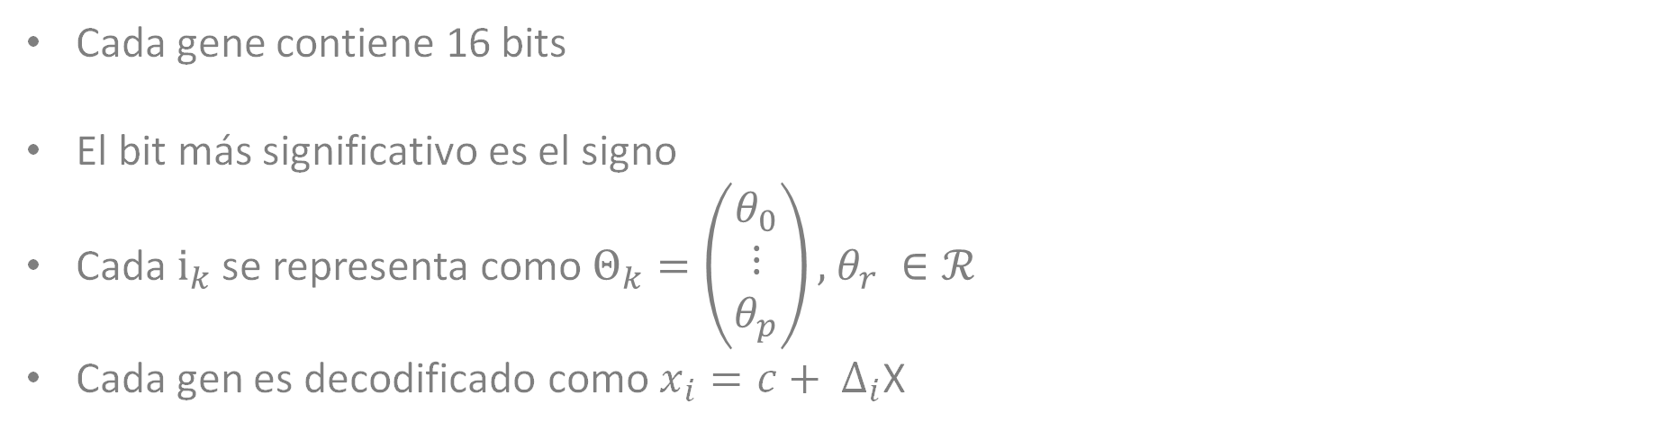
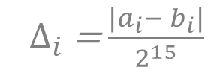
REPRESENTACIÓN DEL INDIVIDUO
7
Cada gene contiene 16 bits
El bit más significativo es el signo
Cada $i_{k}$ se representa como $Θ_{k}=\left(\begin{matrix}θ_{0} \\ ⋮ \\ θ_{p}\end{matrix}\right),$ $θ_{r} ∈ℛ$
Cada gen es decodificado como $x_{i}=c+ ∆_{i}$X
$∆_{i}$ = $\frac{|a_{i}− b_{i}|}{2^{15}}$
#SomosUAEMéx

Slide 8
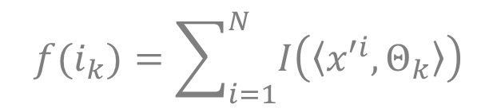
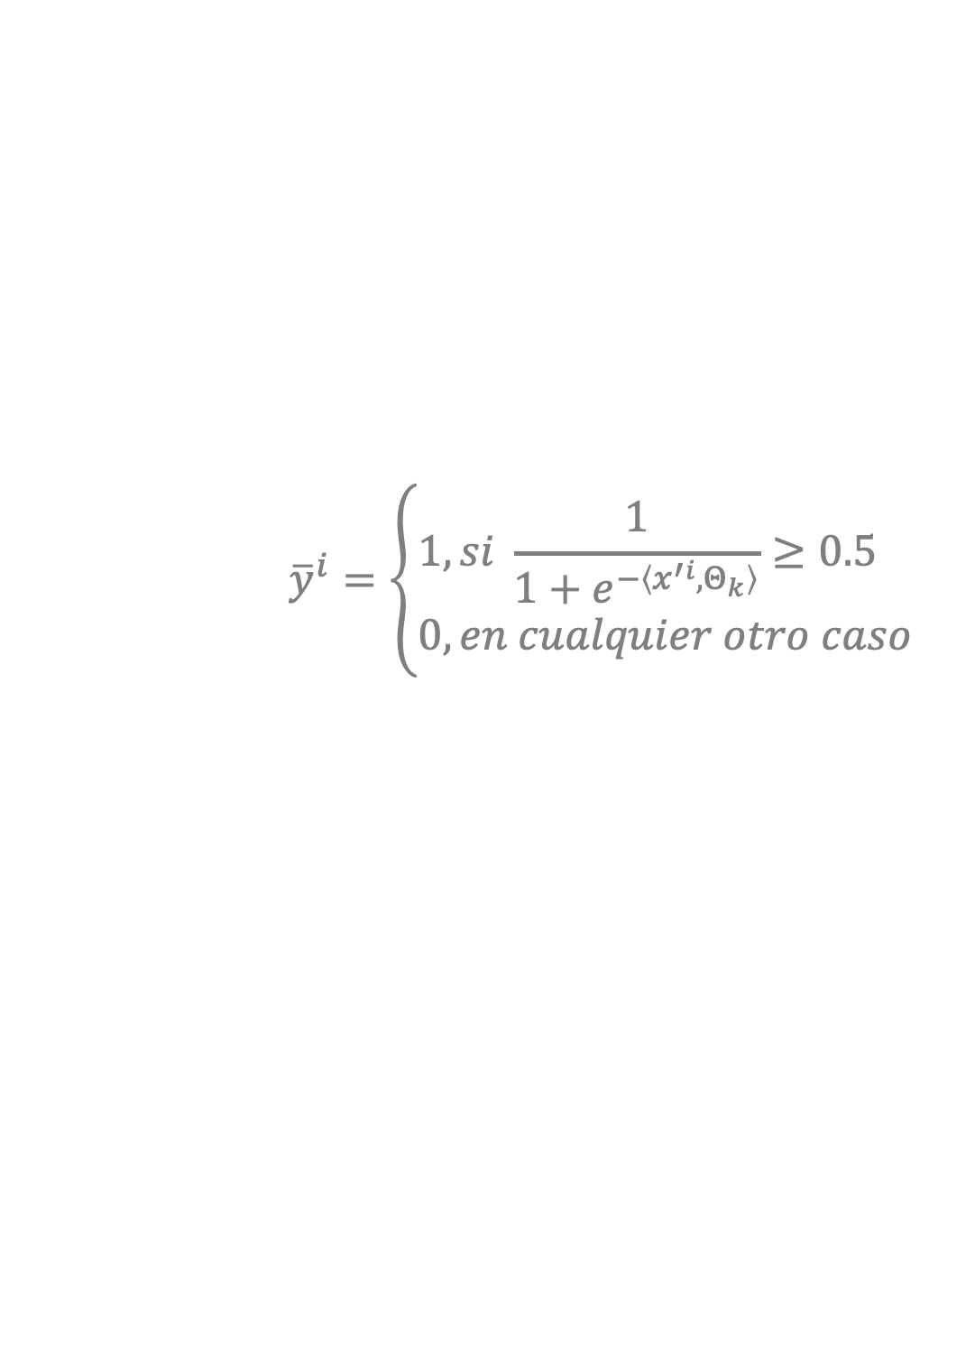
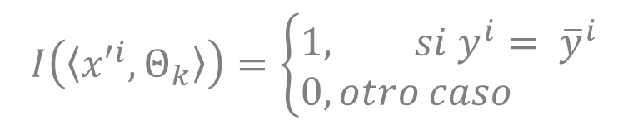
FUNCIÓN DE APTITUD
8
Sin importar los valores de las dos clases en el conjunto de datos de entrenamiento, estas se codifican remplazado por los valores 1 y 0.
$$f(i_{k})=\sum_{i=1}^{N}{I\left(〈{x′}^{i},Θ_{k}〉\right)}$$
$${\overline{y}}^{i}=\left\{\begin{aligned}&1, si \frac{1}{1+e^{−〈x^{′i},Θ_{k}〉}}≥0.5 \\ &0, en cualquier otro caso \end{aligned}\right.$$
$$I\left(〈{x′}^{i},Θ_{k}〉\right)=\left\{\begin{aligned}&1, si y^{i}= {\overline{y}}^{i} \\ &0, otro caso \end{aligned}\right.$$
Con
#SomosUAEMéx

Slide 9
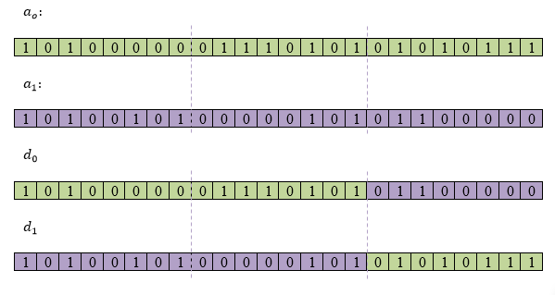
CRUZA Y MUTACIÓN
9
Cruza
Intercambio de genes entre dos individuos para la creación de dos o más nuevos individuos.
Suponiendo que se tiene una población P de la cual los individuos a0, a1, a2,…,an pertenecen a la población P. Entonces:
P={a0, a1, a2,…,an}
#SomosUAEMéx

Slide 10
CRUZA Y MUTACIÓN
10
Mutación
El autor Pedro Ponce Cruz, menciona que existen 3 tipos de mutación:
Inversión de un solo bit
Inversión por fragmentos
Selección aleatoria
En el caso del algoritmo desarrollado se hace uso de una mutación de inversión de un solo bit, en la que el 5% de toda la descendencia es mutada en un bit de su cromosoma elegido aleatoriamente.
#SomosUAEMéx

Slide 11
ELITISMO
11
Según la RAE elitismo está definido como “Actitud proclive a los gustos y preferencias de los del común”.
En AG se puede decir que el elitismo aplica al mejor individuo de toda la generación.
El mejor individuo de una población se consigue con la evaluación de su fenotipo correspondiente en una función de aptitud dada, donde la aptitud deberá ser el valor máximo de todo el conjunto.
#SomosUAEMéx

Slide 12
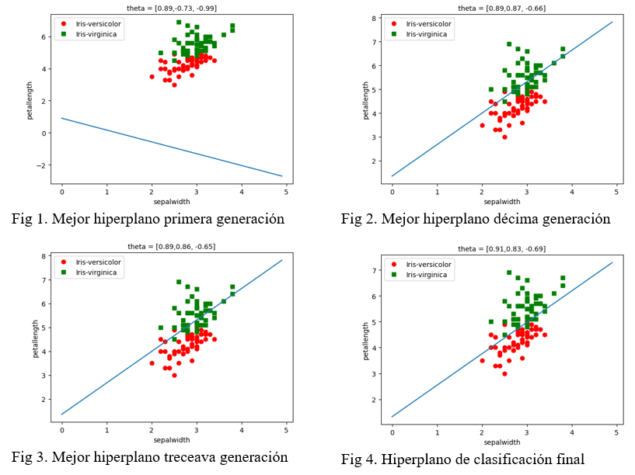
RESULTADOS
12
Conjunto de datos: Iris
Dos atributos: sepalwidth y petalwidth
Dos clases: iris-versicolor e iris-virginica
#SomosUAEMéx

Slide 13
CONCLUSIONES
13
La clasificación es una de las tareas más importantes de ML, para la cual existen varios métodos, la mayoría de ellos basados en técnicas de matemáticas.
En este artículo se presentó un algoritmo evolutivo para resolver problemas de clasificación binaria, las fronteras de decisión encontradas son lineales.
Actualmente se trabaja en una mejora del algoritmo evolutivo para aplicarlo en conjuntos de datos no linealmente separables.
#SomosUAEMéx

Slide 14


GRACIAS

